Slide 1
Fungsi Hash
Bahan Kuliah IF3058 Kriptografi
Rinaldi Munir/Teknik Informatika STEI-ITB
1

Slide 2
Pendahuluan
Fungsi hash adalah fungsi yang
- menerima masukan string yang panjangnya sembarang,
- lalu mentransformasikannya menjadi string keluaran yang panjangnya tetap (fixed) (umumnya berukuran jauh lebih kecil daripada ukuran string semula).
Rinaldi Munir/Teknik Informatika STEI-ITB

Slide 3
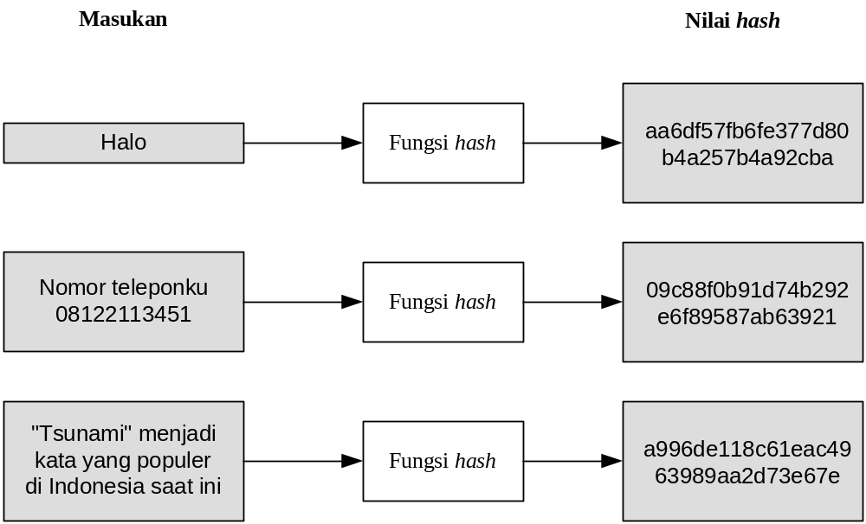
Rinaldi Munir/Teknik Informatika STEI-ITB

Slide 4
Persamaan fungsi hash:
h = H(M)
M = pesan masukan sembarang
h = nilai hash atau pesan-ringkas (message-digest)
h <<<< M
Contoh: size(M) = 1 MB → size(h) = 128 bit !!!!
Nama lain fungsi hash adalah:
- fungsi kompresi (compression function)
- cetak-jari (fingerprint)
- cryptographic checksum
- message integrity check (MIC)
- manipulation detection code (MDC)
Rinaldi Munir/Teknik Informatika STEI-ITB

Slide 5
Fungsi Hash Satu-Arah
Fungsi hash satu-arah (one-way function):
– fungsi hash yang bekerja dalam satu arah. – satu arah: pesan yang sudah diubah
menjadi message digest tidak dapat
dikembalikan lagi menjadi pesan semula
(irreversible).
Rinaldi Munir/Teknik Informatika STEI-ITB

Slide 6
Sifat-sifat fungsi hash satu-arah adalah sebagai berikut:
Fungsi H dapat diterapkan pada blok data berukuran berapa saja.
H menghasilkan nilai (h) dengan panjang tetap (fixed-length output).
H(x) mudah dihitung untuk setiap nilai x yang diberikan.
Untuk setiap h yang dihasilkan, tidak mungkin dikembalikan nilai x sedemikian sehingga H(x) = h. Itulah sebabnya fungsi H dikatakan fungsi hash satu-arah (one-way hash function).
Untuk setiap x yang diberikan, tidak mungkin mencari y ≠ x sedemikian sehingga H(y) = H(x).
Tidak mungkin mencari pasangan x dan y sedemikian sehingga H(x) = H(y).
Rinaldi Munir/Teknik Informatika STEI-ITB

Slide 7
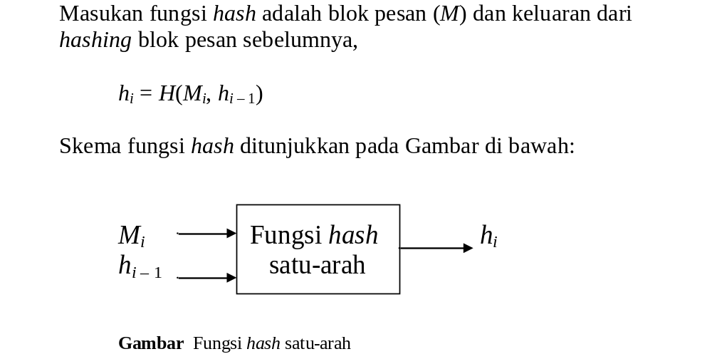
Rinaldi Munir/Teknik Informatika STEI-ITB

Slide 8
Fungsi hash satu arah tidak tepat disebut sebagai sebuah proses enkripsi, meskipun nilai hash tidak memiliki makna,
sebab, nilai hash tidak dapat ditransformasi balik menjadi pesan semula.
Alasan lainnya, proses hashing tidak menggunakan kunci.
Rinaldi Munir/Teknik Informatika STEI-ITB

Slide 9
Ada beberapa fungsi hash satu-arah yang terdapat di dalam kriptografi:
- MD2, MD4, MD5,
- Secure Hash Function (SHA),
- Snefru,
- N-hash,
- RIPE-MD, dan lain-lain
(Catatan: MD adalah singkatan dari Message Digest).
Rinaldi Munir/Teknik Informatika STEI-ITB

Slide 10
Aplikasi Fungsi Hash Satu-Arah
Menjaga integritas data
- Fungsi hash sangat peka terhadap perubahan 1 bit pada pesan
- Pesan berubah 1 bit, nilai hash berubah sangat signifikan.
- Bandingkan nilai hash baru dengan nilai hash lama. Jika sama, pesan masih asli. Jika tidak sama, pesan sudah dimodifikasi
Rinaldi Munir/Teknik Informatika STEI-ITB

Slide 11
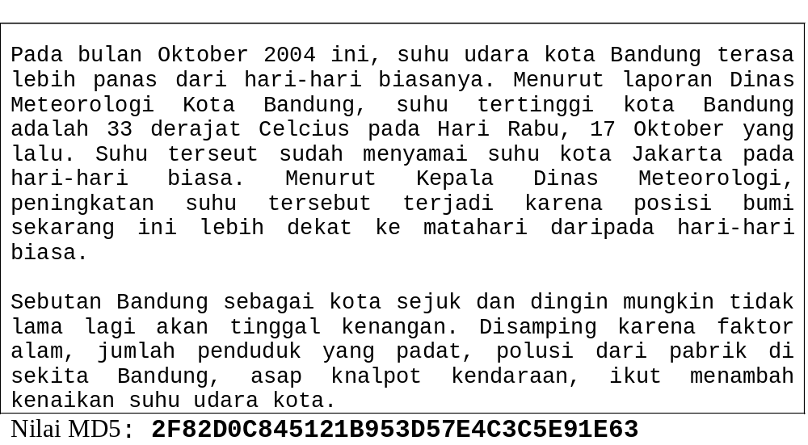
Contoh:
(i) Pesan (berupa file) asli
Rinaldi Munir/Teknik Informatika STEI-ITB

Slide 12
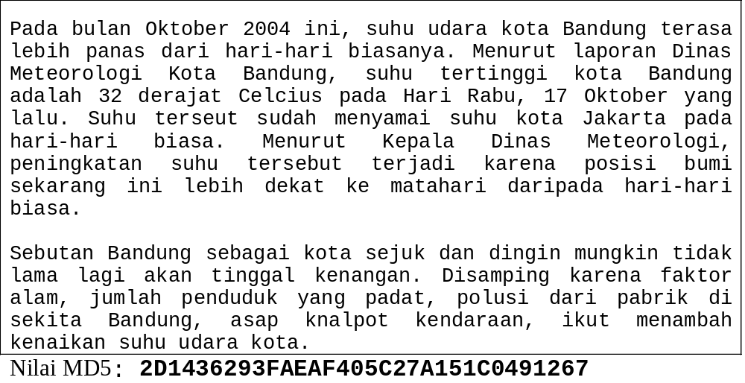
(ii) Misal 33 diubah menjadi 32
Rinaldi Munir/Teknik Informatika STEI-ITB

Slide 13
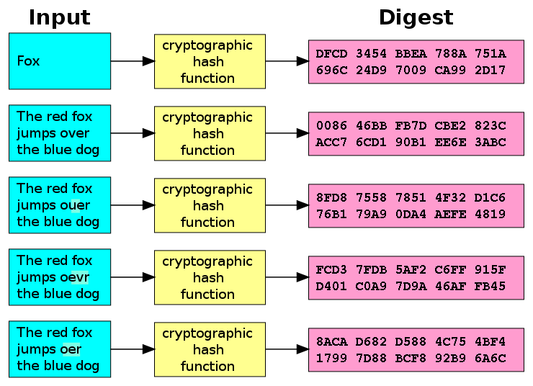
Sumber gambar: Wikipedia
Rinaldi Munir/Teknik Informatika STEI-ITB

Slide 14
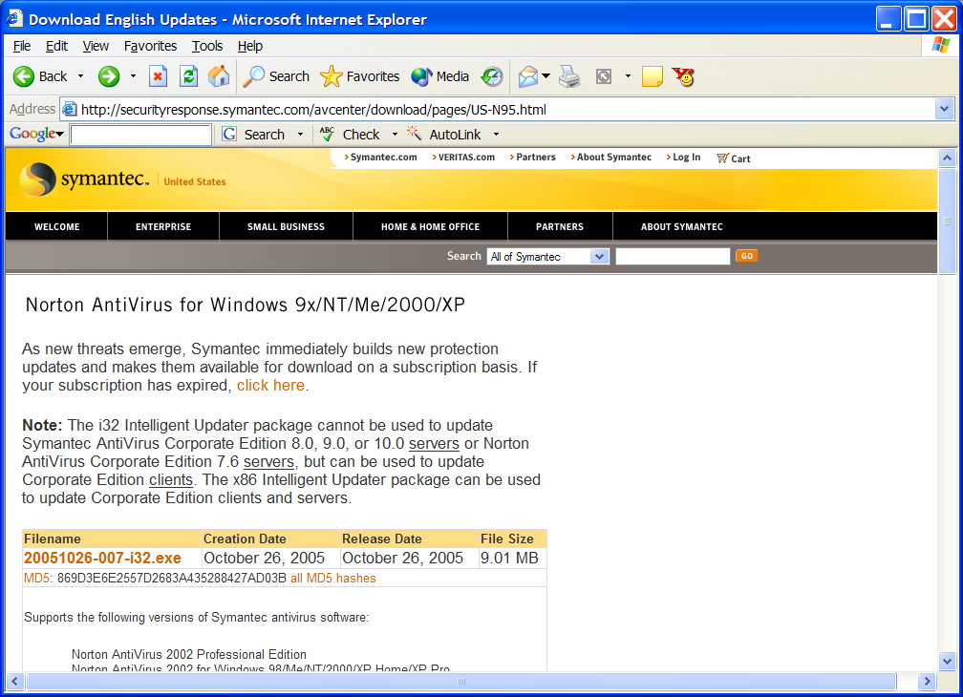
Program yang di-downlaod dari internet sering dilengkapi dengan nilai hash untuk menjamin integritas file.
Rinaldi Munir/Teknik Informatika STEI-ITB

Slide 15
Menghemat waktu pengiriman.
- Misal untuk memverifikasi sebuah salinan arsip dengan arsip asli.
- Salinan dokumen berada di tempat yang jauh dari basisdata arsip asli
- Ketimbang mengirim salinan arsip tersebut secara keseluruhan ke komputer pusat (yang membutuhkan waktu transmisi lama), lebih mangkus mengirimkan message digest-nya.
- Jika message digest salinan arsip sama dengan message digest arsip asli, berarti salinan arsip tersebut sama dengan arsip master.
Rinaldi Munir/Teknik Informatika STEI-ITB

Slide 16
3. Menormalkan panjang data yang beraneka ragam.
- Misalkan password panjangnya bebas (minimal
8 karakter)
- Password disimpan di komputer host (server)
untuk keperluan otentikasi pemakai komputer.
- Password disimpan di dalam basisdata.
- Untuk menyeragamkan panjang field password
di dalam basisdata, password disimpan dalam
bentuk nilai hash (panjang nilai hash tetap).
Rinaldi Munir/Teknik Informatika STEI-ITB

Slide 17
Kolisi
Kolisi (collision) adalah kondisi dua string sembarang memiliki nilai hash yang sama.
Adanya kolisi menunjukkan fungsi hash tidak aman secara kriptografis
Rinaldi Munir/Teknik Informatika STEI-ITB

Slide 18
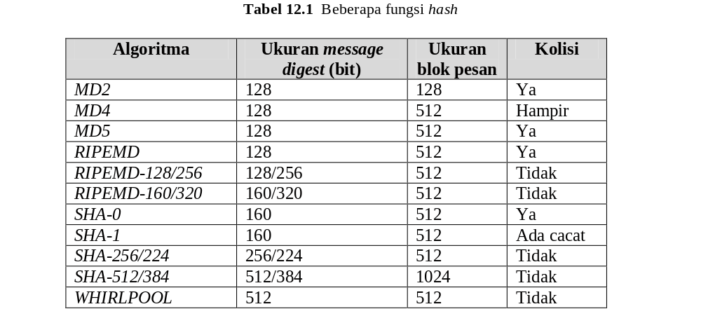
Rinaldi Munir/Teknik Informatika STEI-ITB

